Slide 1
Planning groupe élémentaire
Du 04 au 29 août 2025
Evènements
Thèmes
Du 11 au 15 août : Centre fermé
22 août : Sortie au parc de Geresme à Crépy-en-Valois
27 août : Parc de la Corbie
28 août : Structures gonflables sur le centre
Pour tout renseignements contactez
L’Accueil de loisirs
06.74.26.69.71
Du 18 au 22 août :
Manga
Du 25 au 29 août :
Couleur
Viens chaque jour avec la couleur indiquée !

Slide 2
4/08
5/08
6/08
7/08
8/08
M
A
T
I
N
Poterie (fruits)
Pot de fleurs
Cadre avec mains
Porte clés
Chenilles
A
P
R
E
S
-
M
I
D
I
Jeu de motricité en extérieur
Ballon avec peinture cache cache
Jeux extérieurs
Jeu: Balle assise
Jeux d’eau

Slide 3
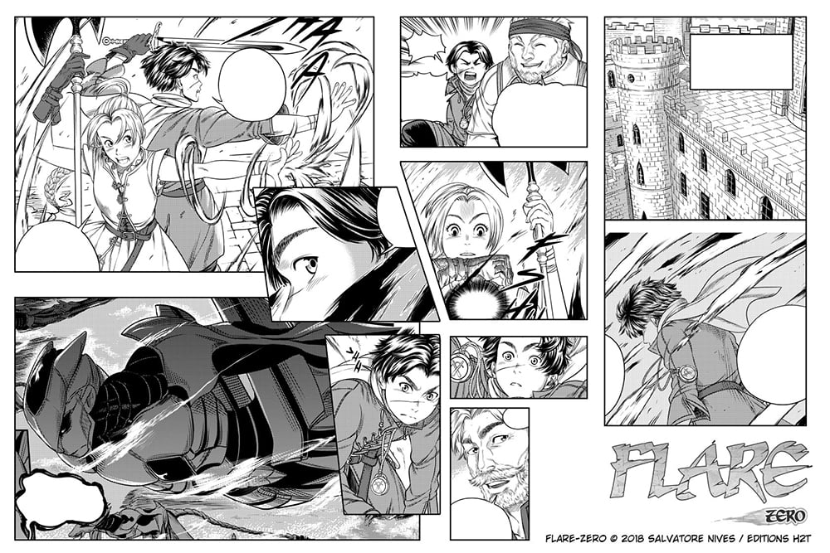
18/07
19/07
20/07
21/08
22/08
M
A
T
I
N
Dessine ta planche de manga
Cerf-volant
Cocktail
Kaleidoscope
Onomatopées prénom
Bouquet de fleurs mains
Ninjastar
Poisson pompom
Sortie à la journée au parc de Géresme à Crépy-en-Valois
A
P
R
E
S
-
M
I
D
I
Jeu: Tribu indienne
Jeu: l’eau en chaîne
Jeu: Water glass
Jeu: Béret mouillé

Slide 4
25/08
26/08
27/08
28/08
29/08
Blanc
Visage émotion
Créer ton puzzle
Rouge
Éventail pastèque
Arbre généalogique
Bleu
Parc de la Corbie
Vert
Structures
gonflables
Noir
Main à la manière de Andy Warhol
Animaux en papier
M
A
T
I
N
A
P
R
E
S
-
M
I
D
I
La tour Jenga
Bataille d’eau en équipe
Chasse au trésor
La course aux couleurs

